Slide 1




互感
$$ψ_{21}$$
$$I_{1}$$
$$I_{2}$$
线圈1
线圈2
$$ψ_{12}$$

Slide 2











互感
$$Φ$$
$$I_{T}$$
$$I_{eT}$$
$$I_{eR}$$
+
+
$$U$$
$$e_{T}$$
$$e_{R}$$
$$U_{R}$$
-
-
$$Φ_{eT}$$
$$T_{x}$$
$$R_{x}$$

Slide 3
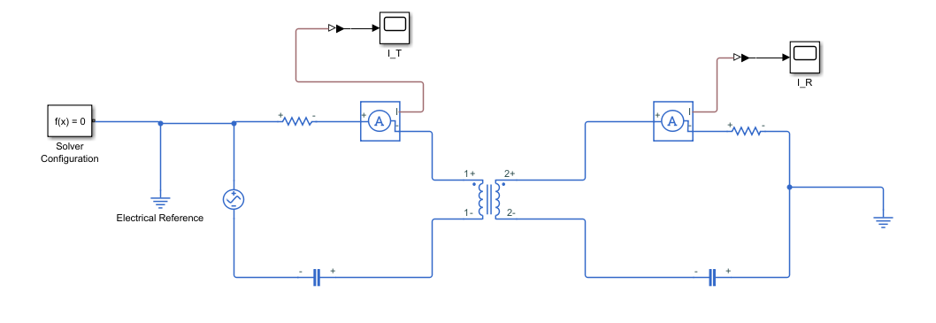



$$I_{T}$$
$$I_{R}$$
+
$$U_{R}$$
-

Slide 4
互感
$$Φ$$
$$I_{T}$$
$$I_{eT}$$
$$I_{eR}$$
+
+
$$U$$
$$e_{T}$$
$$e_{R}$$
$$U_{R}$$
-
-
$$Φ_{eT}$$
$$T_{x}$$
$$R_{x}$$

Slide 5
$$I_{T}$$
$$I_{R}$$
-
$$U_{R}$$
+

